Slide 1


Slide 2

স্বা গ ত ম

Slide 3


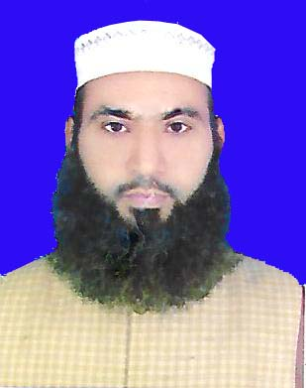

পরিচিতি
মো: ওসমান গনী
হাদিস শরীফ
সৃষ্টির প্রতি দয়া ও অনুগ্রহ প্রদর্শন
৪র্থ অধ্যায়
পৃঃ নং:189-195
সহ-সুপার
ছালেহাবাদ এম.এস. দা:মা:
মাধবপুর,হবিগঞ্জ।

Slide 4


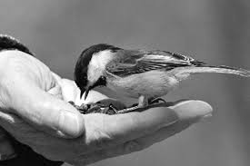
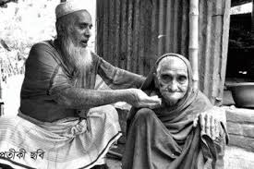
লক্ষ্য কর

Slide 5

আজকের পাঠ
সৃষ্টির প্রতি দয়া ও অনুগ্রহ প্রদর্শন

Slide 6

শিখনফল
এ পাঠ শেসে শিক্ষার্থীরা…
১- পাঠে উল্লেখিত হাদিসের অনুবাদ করতে পারবে।
২-হাদিসের বিশেষ বিশেষ শব্দের তাহকীক করতে
সক্ষম হবে।
৩-সংশ্লিষ্ট প্রশ্নের সঠিক উত্তর দিতে পারবে।

Slide 7

শব্দার্থ ও তাহকীক জেনে নাও
1-لفظ: جاءت,
2-صيغة:واحد مؤنّث غائب,
3-بحث: إثبات فعل ماضى مطلق معروف,
4-باب:ضرب يضرب,
5-مصدر: المجيئة,
6-مادة: ج ي ء,
7-جنس:مركب.
সে আসল।8-معنى:
سلّم-তিনি শান্তি বর্ষণ করেন।
لا يرحم-সে দয়া করে না।
إبنتان-দু’জন কন্যা।
تسأل-সে আবেদন করল।
لم تجد-সে পেল না।
إبتلىসে পরিক্ষিত হল।
قسّمت-সে ভাগ করে দিল।
تمنع-তুমি নিষেধ করবে।

Slide 8


1-لفظ:
2-صيغة:
3-بحث:
4-باب:
5-مصدر:
6-مادة:
7-جنس:
8-معنى:
পাশে দেওয়া নিয়ম অনুসারে لا يرحم -এর তাহকীক কর।

Slide 9


Slide 10


Slide 11

১,পরস্পর দু‘জনে মিলে নিম্নের হাদিসখানার অনুবাদ কর এবং খাতায় লেখ।

Slide 12

ليس منّا من لم يرحم صغيرنا ولم يوقر كبيرنا -এ হাদিস
অংশ দ্বারা আল্লাহর রাসুল সাল্লাল্লাহু আলাইহি ওয়া সাল্লাম
সমাজ জীবনে স্থিতিশীল ও কার্যকরি সুন্দর ব্যবস্থা চালু
করেছেন।ছোট ও বড় এ দু’টি শ্রেণিতে সাদা-কালো,ধনী-গরীব,
আরব-অনারব,মু’মিন-কাফের এক কথায় বিশ্বের সকল মানুষ
অন্তর্ভুক্ত। প্রত্যেকে মহানবি সাল্লাল্লাহু আলাইহি ওয়া সাল্লামের
এ অনুপম উপদেশটি মেনে ছোটকে স্নেহ এবং বড়কে সম্মান
করলে সত্যিই বিশ্বে আর অশান্তি থাকবে না। যারা এ উপদেশটি
আমল করে না তারাই নবির আদর্শ থেকে দূরে সরে গেল।

Slide 13


মূল্যায়ন
1.নিম্নের হাদিস অংশ খানা অনুবাদ কর।
২.অত্যাচারকারীকে সাহায্য করার মানে হলো-
(ক) অত্যাচার করার কাজে তাকে সহযোগিতা করা
(খ) অত্যাচার করা থেকে তাকে বিরত রাখা
(গ) অত্যাচারকারীকে ঘৃনা করা
(ঘ) অত্যাচারকারীর প্রতি অত্যাচার করা

Slide 14


১- পাঠে উল্লেখিত হাদিসের অনুবাদ বার বার পড়বে।
২-হাদিসের বিশেষ বিশেষ শব্দের তাহকীক নিয়মানুসারে
অনুশীলন করবে।
৩-সংশ্লিষ্ট প্রশ্নের উত্তরগুলো ঠিক করে নিবে।

Slide 15

সবাইকে ধন্যবাদ

